Slide 1

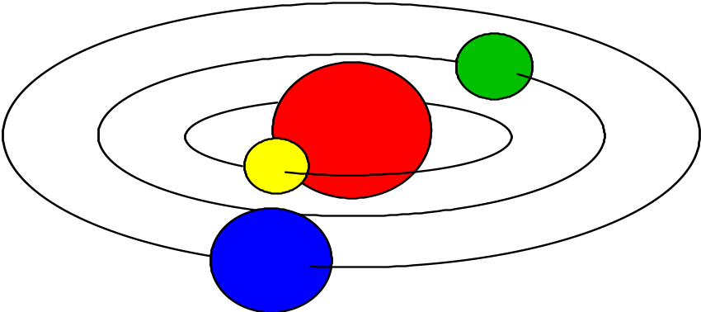
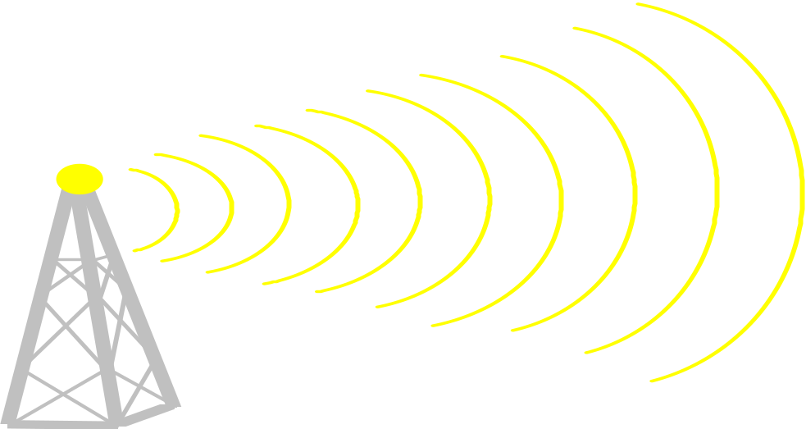

电磁学

Slide 2
第三章 稳恒电流和稳恒电场
本章要点
理解电流密度概念及其与电流强度的关系；
理解稳恒电流以及稳恒电场的意义及它们的基本性质
了解欧姆定律，掌握电阻计算公式，并能计算一些特定形状的电阻。
从力做功、能量转换和电势变化等方面理解电动势的概念

Slide 3
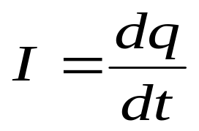
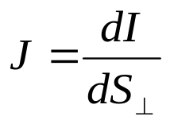
§3.1 电流强度和电流密度
一. 电流强度和电流密度
电流：电荷宏观定向运动，常用电流强度来描述
1. 电流强度
大小：单位时间内通过导体某一横截面的电量
方向：正电荷运动的方向；单位：安培
a
·
c
·
2. 电流强度的特点
电流强度来描述电流比较粗糙，如对横截面不等的导体， I不能反映不同截面处及同一截面不同位置处电流流动的情况。
b
d
·
·
n
θ
3.电流密度
dS⊥
dS
大小：通过垂直于该点电荷运动方向的单位面积上的电流强度
I
方向：该点正电荷运动的方向

Slide 4
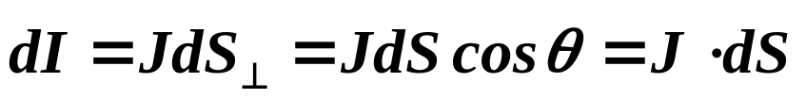
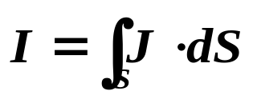
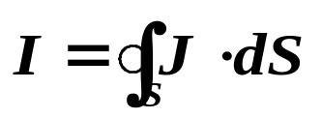
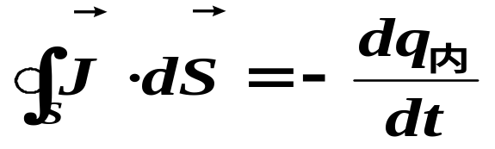
n
注意：电流密度是矢量
θ
4. 电流强度与电流密度之间的关系
dS⊥
dS
I
电流线
电流强度是通过某一面积的电流密度的通量
净流出闭合曲面的电流，即单位时间内从闭合曲面内向外流出的正电荷的电量
二. 电流连续性方程
电荷的运动形成电流，并引起电荷空间分布的变化。
单位时间内由闭合曲面S流出的净电量应等于S内电量的减少——电荷守恒定律
——电流连续性方程

Slide 5


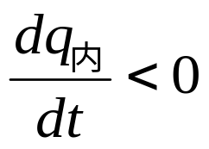
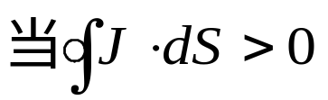
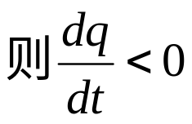
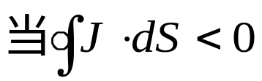
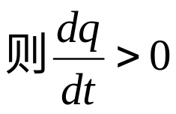

讨论：
线
——流出正电荷大于流入正电荷
——S面内正电荷减少
——流出正电荷小于流入的正电荷
线
——S面内正电荷增加
电流线发出或终止于电荷发生变化的地方
电流线发出于电荷减少的地方，终止于正电荷增加的地方；
三. 稳恒电流
稳恒电流: 电流场中每一点的电流密度的大小和方向都不随时间变化的电流
电流场中电流密度不随时间变化，则有电流线的分布不变，空间电荷的分布不变

Slide 6
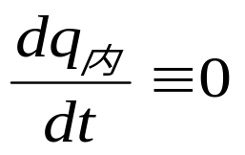
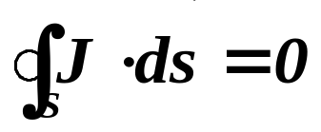
在任意闭合曲面S内：
1. 稳恒条件：
——稳恒电流的闭合性
稳恒电流场的电流线是没有起点和终点的闭合线；稳恒电流的电路必须是闭合的
2. 由稳恒条件可得到的几个结论：
S
(1) 导体表面电流密度矢量无法向分量
(2) 对一段无分支的稳恒电路，其各横截面的电流强度相等
I₄
(3) 在电路的任一节点处，流入的电流强度之和等于流出节点的电流强度之和—— 节点电流定律 (基尔霍夫第一定律)
S
I₃
I₁
I₁ + I₄ = I₂ + I₃
I₂

Slide 7
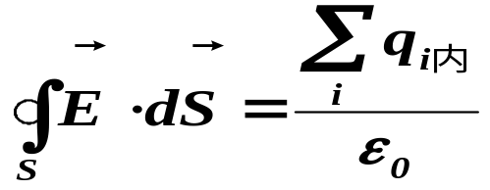
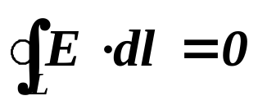

§3.2 稳恒电场
一. 稳恒电场
稳恒电流中的电荷形成的场，它不随时间变化
稳恒电场与静电场的比较：
相同点：
1. 电场不随时间改变
2. 满足高斯定理
3. 满足环路定理，是保守场
4. 回路电压定理(基尔霍夫第二定律)
稳恒电路中， 沿任何闭合回路一周的电势降落的代数和等于零
不同之处：
1. 产生稳恒电场的电荷是运动的电荷，电荷分布不随时间改变；
2. 稳恒电场对运动电荷作功，稳恒电场的存在总伴随着能量转移；

Slide 8
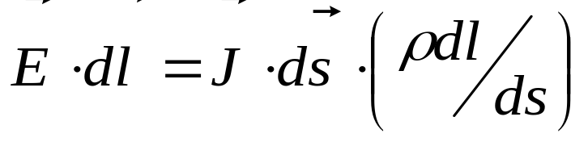
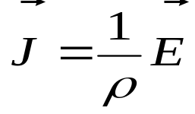
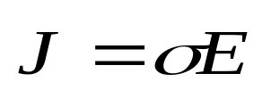
§3.3 欧姆定理的微分形式
dU
dS
dI
一. 欧姆定理的微分形式
J
dl
在电流场中，一个小圆柱导体（dS、dl ） dU小柱体两端的电势差，dI流过的电流强度
欧姆定理
dU = dI⋅R
——电压与电流之间的关系
令σ = 1/ρ——电导率
——欧姆定理的微分形式
导体中各点的电流密度与电场强度之间的关系
说明：导体中任一点电流密度的方向和该点场强方向相同，大小等于导体的电导率与该处电场强度大小的乘积。

Slide 9


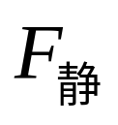

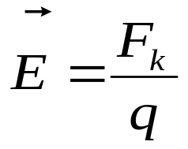
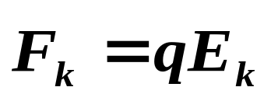
§3.4 电动势
一. 非静电力
___
+ + +
要在电路中形成稳恒电流，必须有一种本质完全不同于静电性力的力——非静电力
能提供这种非静电力的装置叫电源 （如电池）
电源：是一种能够不断地把其它形式的能量转变为电能的装置
凡电源内部都有非静电力
非静电力使正电荷由负极经电源内部到达正极。
按场的观点：引入非静电场；电场强度为
——单位正电荷所受的非静电力
任意一个电荷q在非静电场的作用下，所受的力，即非静电力为

Slide 10
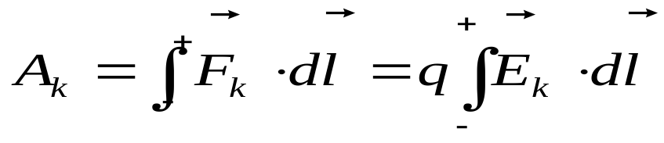
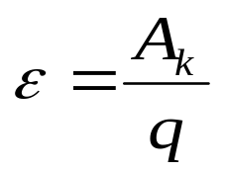
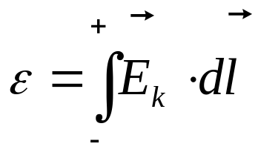
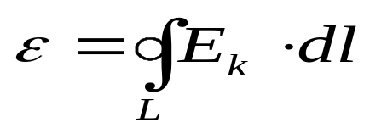
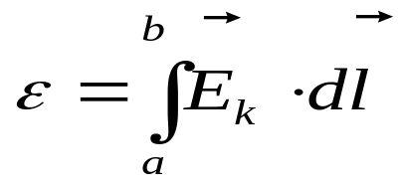
二. 电动势
把电荷q由负极移向正极(经电源内部)非静电力作功：
定义
把单位正电荷经电源内部由负极移向正极过程中，非静电力所作的功
若电动势存在于整个电流闭合回路L，整个闭合电路内的总电动势为:
若非静电力只存在于一段电路ab上，则
注意
不同类型的电源，非静电力的性质不同；
电源中非静电力所做的功，只是将其它形式的能量转变为电能，电源不创造电荷，也不创造能量
电动势是标量
通常规定：从负极经电源内部指向正极的方向,为电源电动势的正方向。电动势的正方向与回路中电流的流向一致
电动势和电势差是两个不同的概念

Slide 11

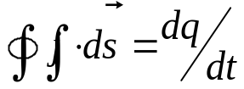


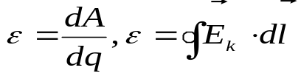




电流强度
电流连续性方程
电流
电流强度和电流密度关系
稳恒电流和稳恒电场
导体中的电流密度
稳恒电流
稳恒电场
电源
稳恒电流电路
欧姆定律
微分形式
基尔霍夫第一定律
基尔霍夫定律
基尔霍夫第二定律

